Slide 2
Hausaufgabe überprüfen
a
a
a
e
o
a
m

Slide 3
Stunde 7: Das deutsche ABC Mm, Nn, Oo
Die Buchstaben Mm, Nn, Oo schreiben lernen
Neue Wörter mit diesen Buchstaben lernen
Übungen machen
Was ist der Artikel?
Ein Lied hören und mitsingen

Slide 4
Die Buchstaben Mm, Nn, Oo

Slide 5
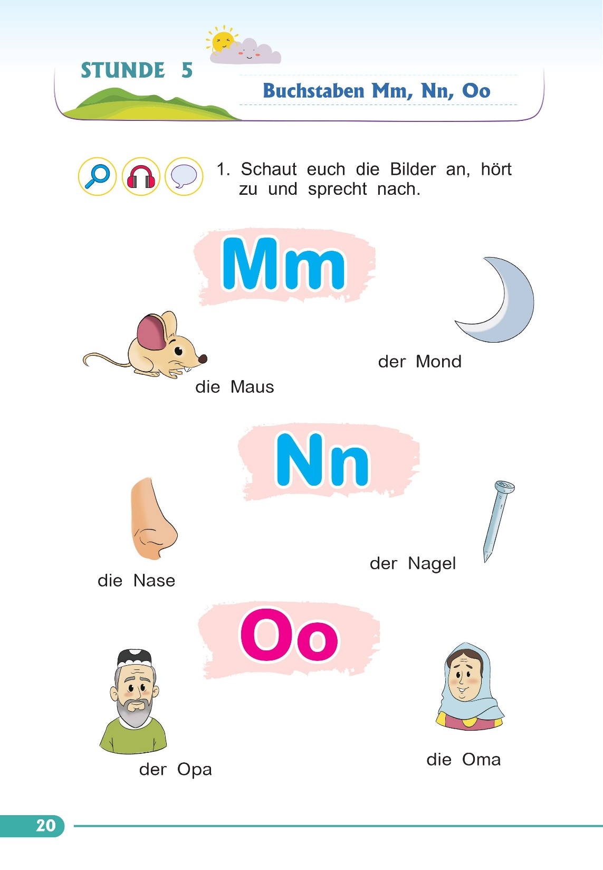
Die neue Wörter

Slide 6
Was ist der Artikel?
DER DIE DAS
М.р. Ж.р. С.р.

Slide 7
Eine Übung machen LB. S.21

Slide 8
Hausaufgabe LB. S.21

